Slide 1
第五讲 存储器设计
5.1 随机存取存储器（RAM）设计
5.2 只读存储器（ROM）设计
5.3 双端口RAM设计
5.4 先进先出（FIFO）设计
5.5 CRC校验电路设计

Slide 2
存储器分类
SDRAM
DDR SDRAM
DDR2 SDRAM
DDR3 SDRAM
双极型
金属氧化物（MOS）
RAM
ROM
其他存储器
静态：SRAM
动态：DRAM
掩模工艺ROM
可一次编程ROM：PROM
可擦写的PROM EPROM
E²PROM
半导体
存储器
E²PROM
Flash
双端口存储器
先进先出（FIFO）存储器
铁电存储器
Notes:
静态存储器用于CACHE设计
动态存储器用于实现主存
只读存储器用于存放初始化启动程序

Slide 3
存储器分类
双极型
金属氧化物（MOS）
RAM
ROM
其他存储器
静态：SRAM
动态：DRAM
掩模工艺ROM
可一次编程ROM：PROM
可擦写的PROM EPROM
E²PROM
半导体
存储器
E²PROM
Flash
双端口存储器
先进先出（FIFO）存储器
铁电存储器

Slide 4
设计方法
模块功能与原理分析
模块结构与电路模型
VHDL语言设计实现
FPGA验证
Notes:
这就是前面为什么要讲基本逻辑电路设计的原因了，因为复杂电路都是由基本电路组成的。

Slide 5
5.1 静态随机存储器SRAM设计
数据存储功能
地址控制功能
写入与读出功能
数据总线
地址总线
控制信号

Slide 6
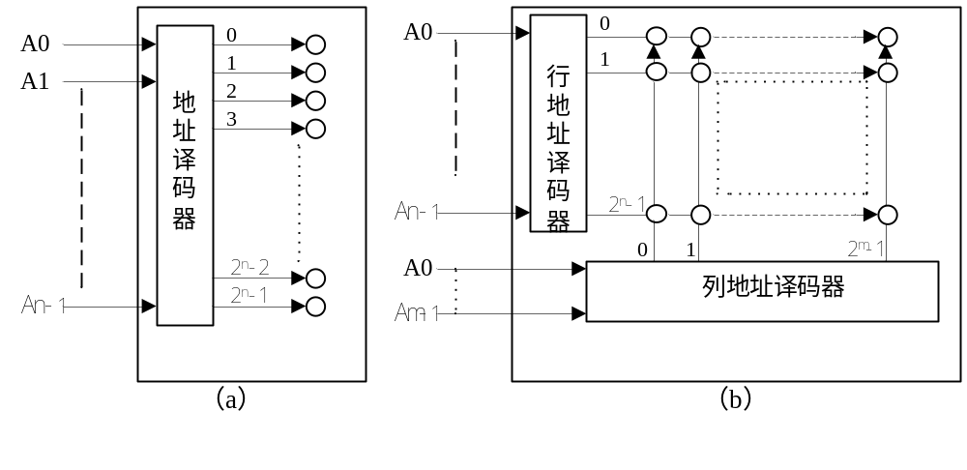
5.1.1 RAM地址译码方式
RAM芯片有n条地址线，表示2^{n}个存储单元。
一维译码
二维译码

Slide 7
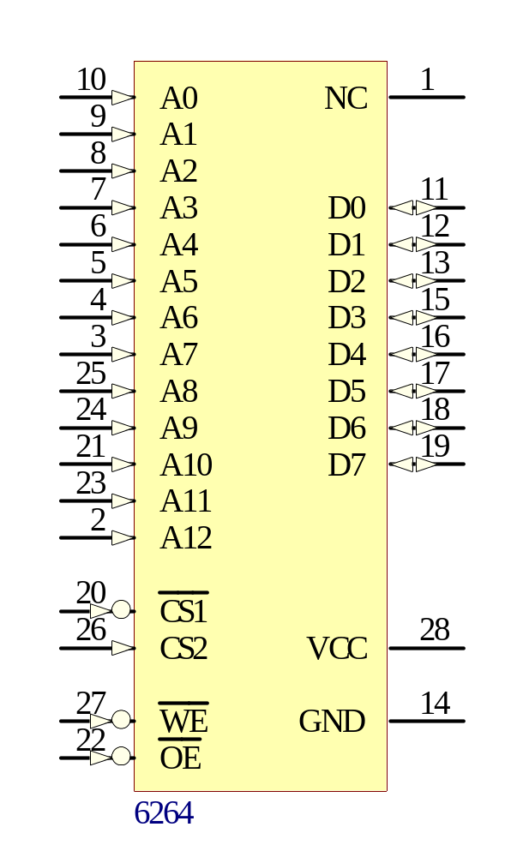
5.1.2 SRAM 6264芯片
决定存储单元的容量，一般
1K～256M → 地址总线数：10～28
存储容量8K×8bit
  A12～A0
  D0～D7
  CS1、CS2
  OE
  WE
决定存储单元的宽度（位数，bit）
片选 → 地址译码
输出允许（读）
写允许

Slide 8
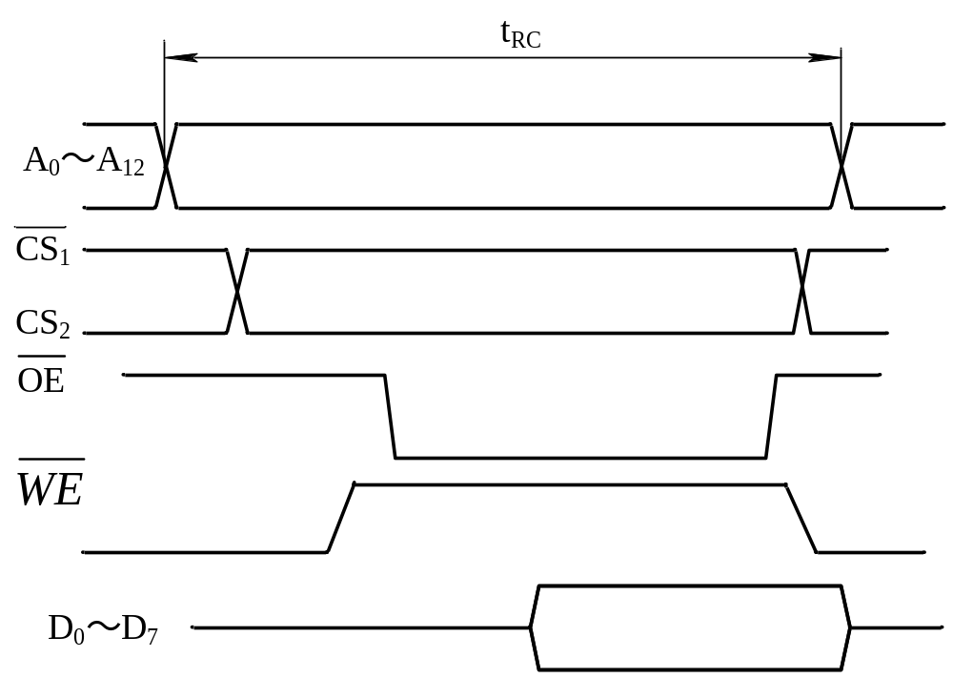
(1)SRAM 读出时序
加载地址信号
加载片选信号
OE低电平有效,WE为高电平

Slide 9
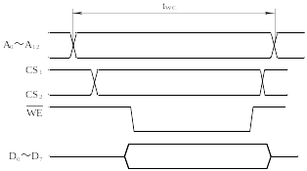
(2)SRAM 写入时序
加载地址信号
片选信号有效
数据加载到总线，WE为低电平
Notes:
此时OE可为高也可为低。这样就将数据写到了地址所选中的单元中

Slide 10
(3)SRAM的VHDL程序实现
端口定义
PORT(address : IN STD_LOGIC_VECTOR(3 DOWNTO 0);
cs , oe , we: IN STD_LOGIC;
data : INOUT STD_LOGIC_VECTOR(7 DOWNTO 0));

Slide 11
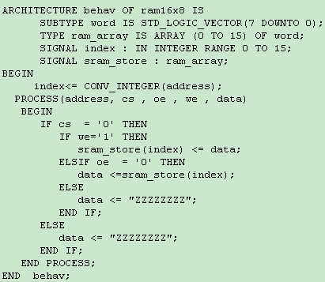
(4)SRAM的VHDL程序实现
写入数据
读出数据
总线三态

Slide 12
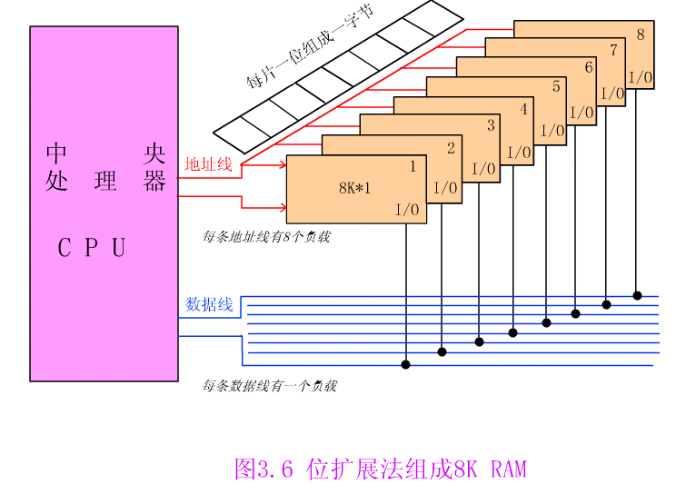
5.1.3 RAM容量扩展
存储器与CPU连接——位扩展法

Slide 13
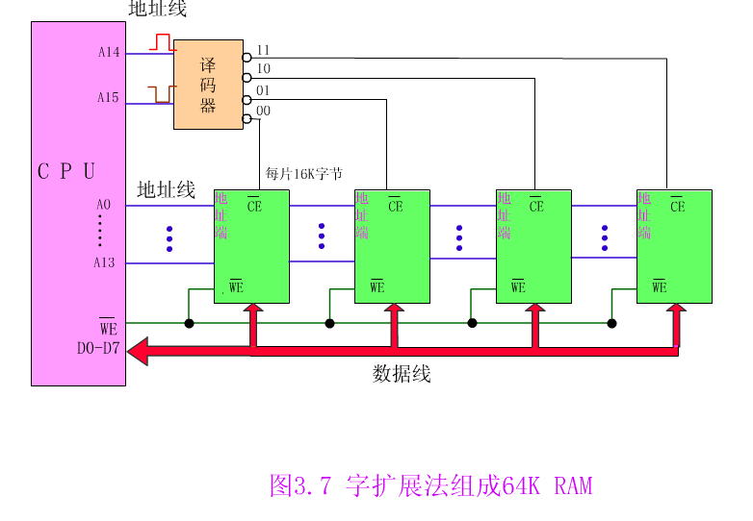
5.1.4 随机读写存储器RAM
存储器与CPU连接——字扩展法

Slide 14
5.2 只读存储器ROM的设计
只读存储器（ROM）的内容是初始设计电路时就写入到内部的，通常用于存储固件。
ROM主要用于计算机基本输入输出系统（BIOS）的存储和用作嵌入式系统中的程序存储器。
ROM只需设置数据输出端口和地址输入端口。
Notes:
（与硬件紧密相关且不经常更新的软件），

Slide 15
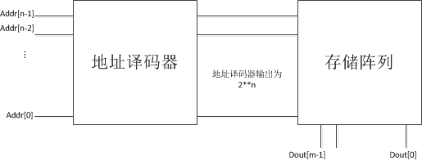
5.2.1只读存储器ROM的电路结构
存储矩阵
地址译码器
输出缓冲器
Notes:
存储矩阵：它由许多存储单元排列而成，而且每个存储单元都被编号，称为地址。
地址译码器：它将输入的地址变量译成相应的地址控制信号，该控制信号可将某存储单元从存储矩阵中选出来，并将存储在该单元的信息送至输出缓冲器。
输出缓冲器：即输出驱动器，主要实现输出的三态控制。
上图所示为ROM的基本结构图，1个n位的ROM由可寻址的半导体存储单元阵列构成，共有2^𝑛个存储单元，每个存储单元包含m位。只读存储器有n个输入端，称为地址线，m个输出端，称为位线。每个输入地址对应存储单元中的一个。

Slide 16
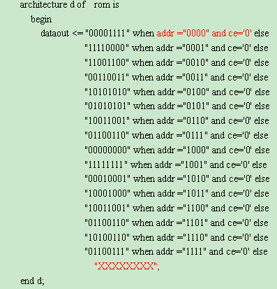
5.2.2 简单 ROM的设计
设计思想：采用二进制译码器的设计方式，将每个输入组态对应的输出与一组存储数据对应起来。
Notes:
（16x8 位 ROM）

Slide 17
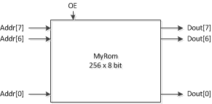
5.2.3 通用ROM的VHDL设计
设计一个容量为256*8bit的ROM
8位地址线Addr[7..0]
8位数据输出线Dout[7…0]
使能信号线OE
Notes:
该存储器有8位地址线Addr[7..0]，8位数据输出线Dout[7…0]，使能信号线OE。当OE为低电平时，Dout[7….0]输出地址线Addr[7…0]所选中单元保存的数据，否则Dout[7…0]输出呈高阻状态。

Slide 18

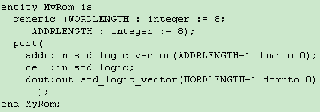
5.2.3 通用ROM的VHDL设计
VHDL数据对象--文件类型应用
端口定义

Slide 19
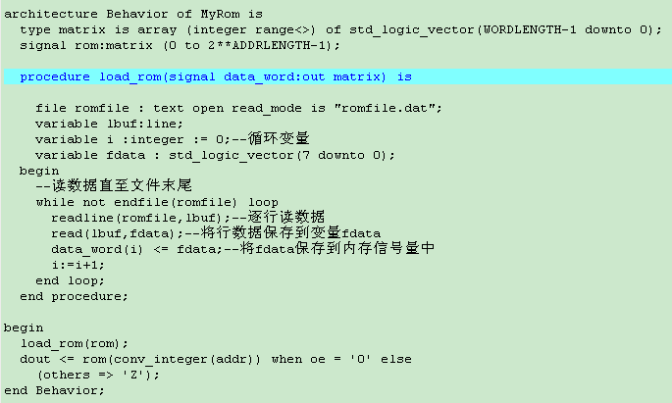
5.2.4 通用ROM的VHDL设计
结构体实现

Slide 20
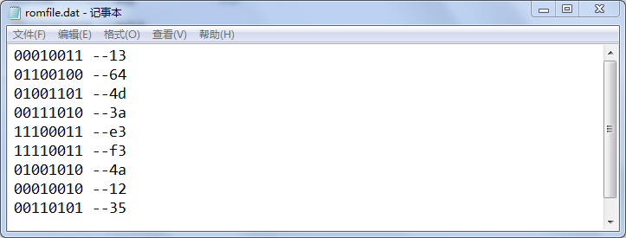
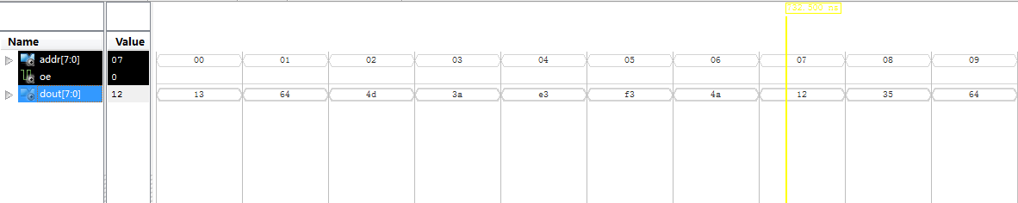
5.2.5 通用ROM验证
Notes:
从图2可以看出，端口addr为地址输入端，oe为输出允许，低有效，dout为数据输出，当地址从00变化到09时，从MyRom中读出的数据dout与图1即romfile.dat的数据完全一致，可知所设计的只读存储器的功能满足设计要求。

Slide 21
5.3 双端口RAM
双端口RAM是在1个SRAM存储器上具有两套完全独立的数据线、地址线和读写控制线，并允许两个独立的系统同时对其进行随机性访问的存储器（共享式多端口存储器）。
双口RAM最大的特点是存储数据共享，并且必须具有访问仲裁控制。
Notes:
数据获取及交换是多CPU系统的重要组成部分。在这类系统中，数据交换要求的通信速率往往很高，传统的并行接口和串行接口设计无论在通信速率还是在可靠性方面都不易满足要求。而双端口RAM（DualPortRAM，简称DPRAM）具有通信速率高、接口设计简单等特点，是一个较好的实现方案，在设计中得到广泛的应用。
1个存储器配备两套独立的地址、数据和控制线，允许两个独立的CPU或控制器同时异步地访问存储单元。因为数据共享。
内部仲裁逻辑控制提供以下功能：对同一地址单元访问的时序控制；存储单元数据块的访问权限分配：信令交换逻辑(例如中断信号)等。双口RAM可用于提高RAM的吞吐率，适用于实时数据缓存。

Slide 22
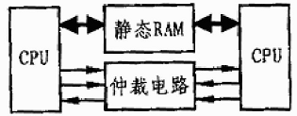
5.3 双端口RAM
通用集成电路组成的双端口
若两个CPU在同一时间段访问RAM发生竞争，则由仲裁电路迫使后访问的CPU处于等待状态。
特点：成本低、简单且存储容量大。
缺点：发生竞争，一个CPU必须等待，降低了访问效率。
Notes:
一般的RAM只有一套地址总线、数据总线和读写控
制线，因此，两端CPU芯片的三总线必须经过缓冲隔离才能共享静态RAM。具体工作过程是两个CPU
的地址信号和读写控制信号全中接入仲裁电路，由仲裁电路判断访问双端口RAM的CPU，并使能相应的
总线缓冲器。若两个CPU在同一段时间内访问共享的RAM的发生竞争，则由仲裁电路迫使后访问的
CPU处于等待状态，一旦前一个CPU访问结束，再由仲裁电路打开缓冲器，以使后一个CPU接通RAM
该电路的特点是成本低、简单且存储量大，其容量在64k～128k之间。缺点是在两个CPU发生竞争时，
有一方CPU必须等待，因而降低了访问效率。

Slide 23
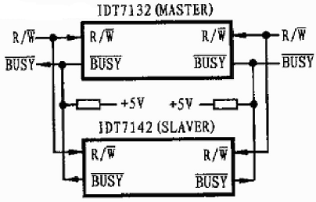
5.3 双端口RAM
专用双端口RAM芯片，如IDT7132/7142、DS1609、CY7C08D53、CY7C024等。芯片有两套完全独立的数据线、地址线和读写控制线，可使两个 CPU分时独立访问其内部RAM资源。
优点是通讯速度快，实时性强，接口比较简单，两边CPU都可主动进行数据传输。
缺点是成本高，需要克服竞争现象。
双端口RAM 内有一个总线抢占优先级比较器
Notes:
专用双端口RAM的优点是通讯速度快，实时性强，接口比较简单，两边CPU都可主动进行数据传输；
缺点是成本高，需要克服竞争现象。
由于双CPU同时访问
时的仲裁逻辑电路全部集成在双端口RAM内部，因而需要用户设计的电路比较简单。双端口RAM 内一般都有一个总线抢占优先级比较器，只要双CPU不同时访问同一存储单元，那么较先送出地址的CPU将拥有该单元的本次访问优先权，而另一个CPU的地址与读写信号将被屏蔽掉，同时通过“busy”引脚告知该CPU，以使之根据需要对该单元重新访问或撤消访问。

Slide 24
5.3.1 两种方案应用场合
在要求存储量较大时，一般采用通用集成电路组成的双端口RAM；
在通信实时性要求较高的而通信数据量不大时，一般采用专用双端口RAM芯片。

Slide 25
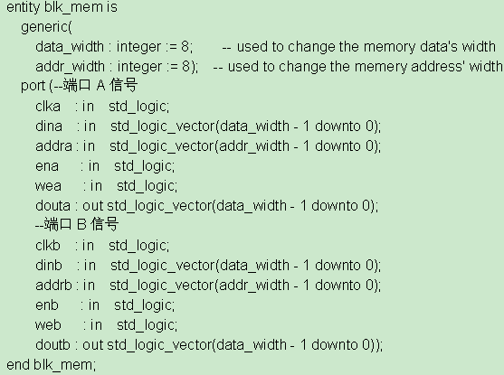
5.3.2 双端口RAM设计
端口定义

Slide 26
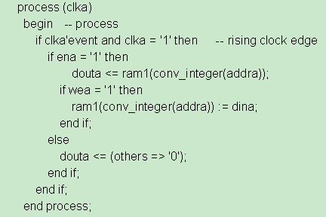
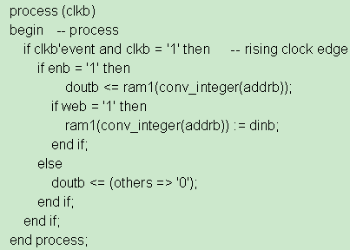
5.3.2 双端口RAM设计
结构体设计
RAM数据类型定义
端口A对RAM操作
端口B对RAM操作
Notes:
如果A,B同时进行读写的时候，怎么办？如何避免竞争
可以同时读写同一个地址，但是有优先的，一般是读优先
对AB的同时读写同一个地址是要你的控制部分避免的， 如果不是同一个地址的话就没问题

Slide 27
5.4 先进先出（FIFO）设计
要求：存入数据按顺序排放，存储器全满时给出信号并拒绝继续存入，全空时也给出信号并拒绝读出；读出时按先进先出原则；存储数据一旦读出就从存储器中消失。
Notes:
结合堆栈指针的设计思想，采用环行寄存器方式进行设
计；分别设置写入指针 wp和读出指针 rp，标记下一个写入地
址和读出地址；地址随写入或读出过程顺序变动；设置全空
标记和全满标记以避免读出或写入的错误；

Slide 28
5.4 先进先出（FIFO）设计
先进先出（ First In First Out，FIFO）与普通存储器的区别是没有外部读写地址线，其数据地址由内部读写指针自动加减1完成。
FIFO通常利用双口RAM和读写地址产生模块来实现其功能。
Notes:
不能像普通存储器那样可以由地址线决定读取或写入某个指定的地址。
写地址产生模块一般还根据读地址和写地址来产生FIFO的满标志；读地址产生模块一般根据读地址和写地址来产生FIFO的空标志。为了实现正确的读写和避免FIFO的上溢或下溢，通常还应给出与读时钟和写时钟同步的FIFO的空标志(empty)和满标志(ful1)，以禁止读写操作。写地址产生模块通常根据写时钟和写有效信号来产生递增的写地址，而读地址产生模块则根据读时钟和读有效信号来产生递增的读地址。

Slide 29
5.4 先进先出（FIFO）设计
先进先出（ First In First Out，FIFO）与普通存储器的区别是没有外部读写地址线，其数据地址由内部读写指针自动加减1完成。
FIFO通常利用双口RAM和读写地址产生模块来实现其功能。
满标志
空标志
Notes:
不能像普通存储器那样可以由地址线决定读取或写入某个指定的地址。
写地址产生模块一般还根据读地址和写地址来产生FIFO的满标志；读地址产生模块一般根据读地址和写地址来产生FIFO的空标志。为了实现正确的读写和避免FIFO的上溢或下溢，通常还应给出与读时钟和写时钟同步的FIFO的空标志(empty)和满标志(ful1)，以禁止读写操作。写地址产生模块通常根据写时钟和写有效信号来产生递增的写地址，而读地址产生模块则根据读时钟和读有效信号来产生递增的读地址。

Slide 30
5.4.1 FIFO类型
同步控制的FIFO
FIFO的读写时钟相同。
异步控制的FIFO
用于跨时钟域的数据交换；
FIFO的读写时钟不同；
读写时钟之间不一定存在相位、周期方面的约束关系。

Slide 31
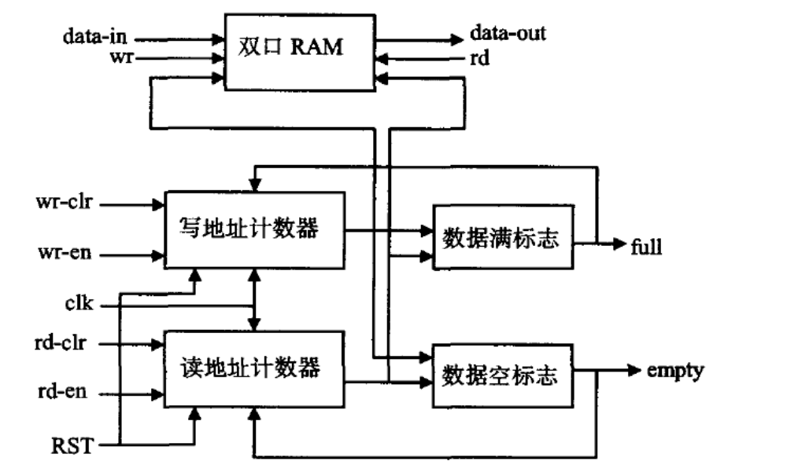
同步FIFO设计
Notes:
FIFO的原理结构框图如图1所示，FIFO由5个模块构成，它们是双口RA M、写地址计数器、读地址计数器、数据满标志、数据空标志。

Slide 32
5.4.2 同步FIFO设计
FIFO为空，不可从FIFO读数据，但可写；
FIFO为满，不可向FIFO写数据，但可读；
非空非满时，FIFO可读、可写。
FIFO的读写受同一时钟控制；
FIFO的大小为N。

Slide 33
5.4.2 同步FIFO设计
问题：
如何判断FIFO为空、满？
FIFO的读写操作的位置如何判定？

Slide 34
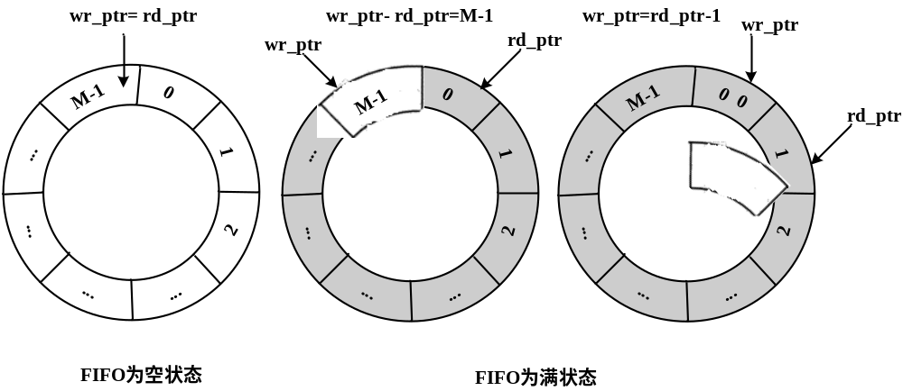
5.4.2 同步FIFO设计
Notes:
读指针和写指针与FIFO状态的关系
FIFO存储器是一个环形结构，读地址计数器和写地址计数器分别代表下一次读数据操作时的读指针和下一次写数据操作时的写指针。
这种环形结构的FIFO的特点是：数据满时，FIFO内的数据个数为总存储单元个数减1，即必须至少有一个数据为空，这是因为，如果在环形结构的FIFO没有留有一个空数据，则无法区分FIFO是空还是满这两种状态。当FIFO复位后，读地址计数器和写地址计数器复位，此时FIFO为空。

Slide 35
5.4.2 同步FIFO设计
当wr_ptr=rd_ptr时，FIFO数据为空；
当wr_ptr-rd_ptr=M-l或rd_ptr-wr_ptr=l时，FIFO数据为满；
当wr_ptr>=rd_ptr时，wr_ptr-rd_ptr为FIFO内数据个数；
当wr_ptr<=rd_ptr时，M-(rd_ptr-wr_ptr)为FIFO内数据个数。
Notes:
FIFO存储器是一个环形结构，读地址计数器和写地址计数器分别代表下一次读数据操作时的读指针和下一次写数据操作时的写指针。

Slide 36
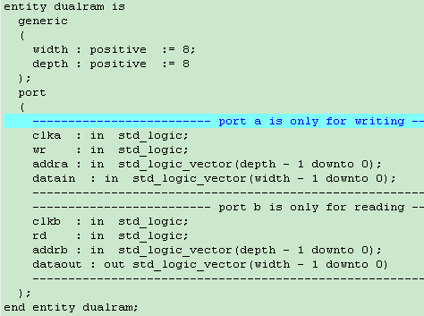
5.4.3 同步FIFO的VHDL实现
(1)双端口RAM
端口定义

Slide 37
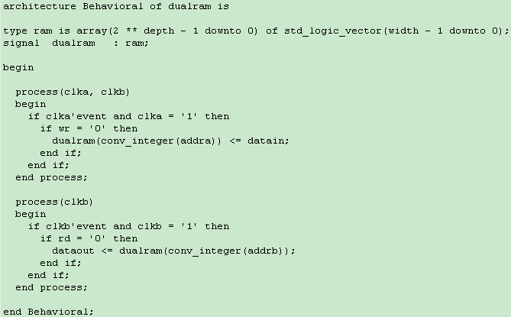
5.4.3 同步FIFO的VHDL实现
(1)双端口RAM
结构体实现

Slide 38
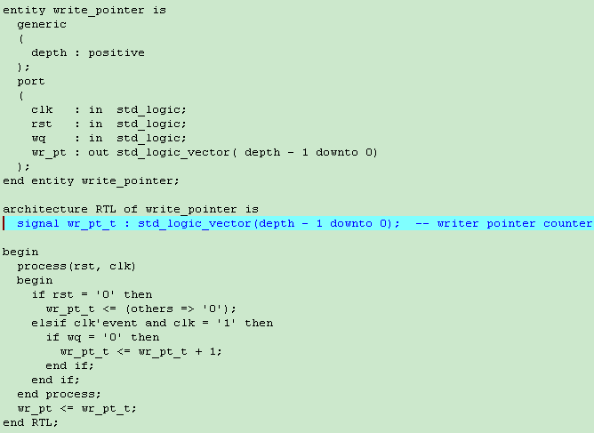
5.4.3 同步FIFO的VHDL实现
(2)写地址计数器

Slide 39
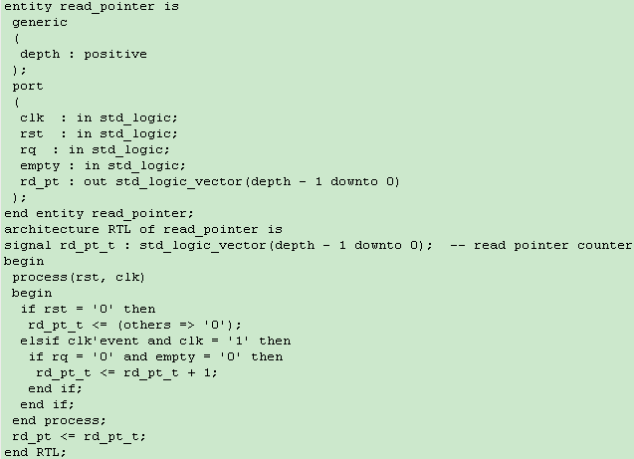
5.4.3 同步FIFO的VHDL实现
(3)读地址计数器

Slide 40
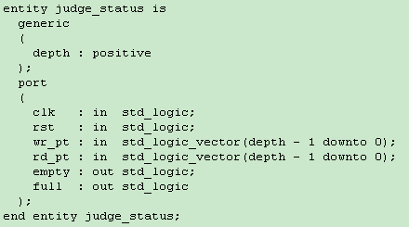
5.4.3 同步FIFO的VHDL实现
(4)空满状态产生器
端口定义

Slide 41
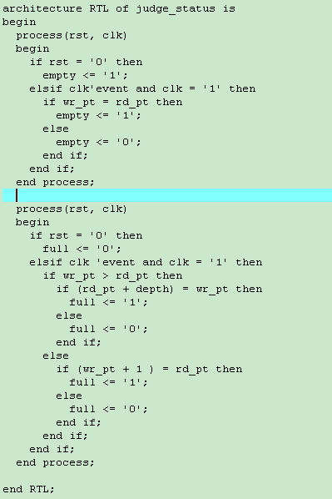
5.4.3同步FIFO的VHDL实现
(4)空满状态产生器
结构体实现

Slide 42
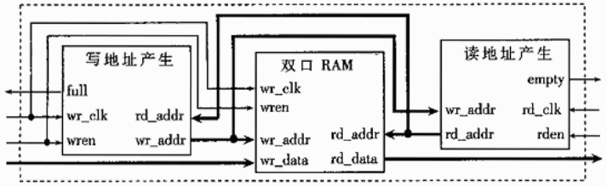
5.4.4 异步FIFO设计
读写时钟信号不相同
通过地址编码方式解决读写地址变化不同步而引起的空满标志错误的问题。
Notes:
不同时钟域的CPU进行数据传输
标志的产生是通过对读写地址的比较产生的，当读写时钟完全异步时，对读写地址进行比较
时，可能得出错误的结果。例如，在读地址变化过程中，由于读地址的各位变化并不同步，计
算读写地址的差值，可能产生错误的差值，导致产生错误的满标志信号。若将未满标志置为满

Slide 43
5.4.6 存储器设计总结
存储单元数据结构
整数数组
TYPE memory IS ARRAY (INTEGER RANEG <>) OF INTEGER;
位矢量
SUBTYPE word IS STD_LOGIC_VECTOR(k-1 DOWNTO 0)；
TYPE memory IS ARRAY(0 TO 2**w-1) OF word;
Notes:
K表示存储单元二进制位数，W表示数组的元素个数

Slide 44
5.4.6 存储器设计总结
存储单元初始化（外部文件读取）
自定义数据格式文件
.COE文件
Notes:
一般是ROM模块初始化

Slide 45
(1) 自定义数据格式文件
VHDL文本输入输出包集合（TEXTIO）
VHDL语言对文件格式不作任何限制。
TEXTIO按行进行处理，一行为一个字符串，以回车、换行符作为行结束符。
Notes:
.in，dat，txt文本文件都是ASCII码文件

Slide 46
(2).COE文件
MEMORY_INITIALIZATION_RADIX=2; MEMORY_INITIALIZATION_VECTOR=
01110100,
00100000,
11110101,
10000000,
01111000,
00100010,
00000001,
00010100,
数据格式，当前设定为2进制，还可以为8，10，16进制

Slide 47
(3)Xilinx FPGA内部IP核设计
FPGA具有内嵌的BLOCK RAM（BRAM）来扩展其应用范围和系统集成能力（SOC）。
BRAM可用于配置为单端口RAM、双端口RAM、内容地址存储器（CAM）以及FIFO等常用存储结构。
BRAM内部每个单位即单片块RAM大小为18Kbit（即位宽为18bit深度为1024，Spartan-3E FPGA）。
Notes:
目前大部分的

Slide 48
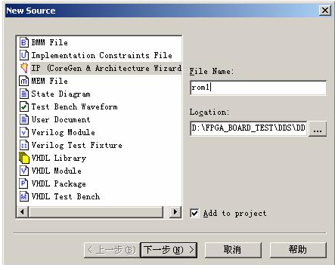
(4)FPGA内部IP核设计

Slide 49
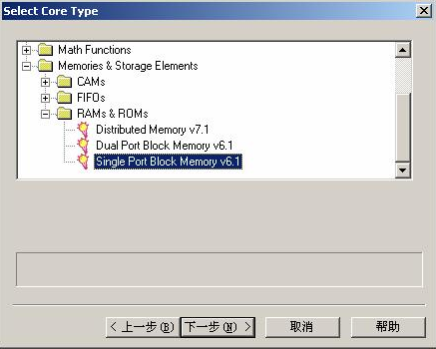
(4)FPGA内部IP核设计

Slide 50
5.5 CRC校验电路设计
CRC原理分析
CRC电路设计

Slide 51

数据通信差错检测
可靠性
快速性
可靠性
快速性
在数字通信系统中可靠与快速往往是矛盾的。如何合理地解决可靠与速度这一对矛盾呢？
Notes:
假如数据发生错误，如何进行检测呢，

Slide 52
数据检测技术
奇偶校验只需要1位校验码，对消息位进行异或运算。
奇偶校验
和校验
循环冗余码校验CRC
和校验把消息当成若干个8位（或16、32位）的整数序列，相加得到校验码。
Notes:
奇偶校验不能检测偶数个位的错误。
和校验，假如在若干个整数序列中有两个错误，一个增加了一定的值，而另外一个刚好减小了相同的值，就检测不出来了

Slide 53
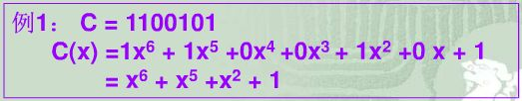
5.5.1 CRC原理
将待发送的位串看成系数为 0 或 1 的多项式；
收发双方约定一个生成多项式 G(x)（其最高阶和最低阶系数必须为1）。
发送方用位串及 G(x)进行某种运算得到校验和，并在帧的末尾加上校验和，使带校验和的帧的多项式能被 G(x) 整除。
接收方收到后，用 G(x) 除多项式，若有余数，则传输有错。

Slide 54
(1)CRC校验和计算方法
1.若生成多项式G(x)为r阶(即r＋1位位串)，原帧为m位， 其多项式为M(x)，则在原帧后面添加r个0，即循环左移r位，帧成为m+r位，相应多项式成为x^{r}M(x);
2.按模2除法用G(x)对应的位串去除对应于x^{r} M(x)的位串, 得余数R(x)；
3. x^{r}M(x)的位串加上余数R(x),结果即传送的带校验和的帧多项式T(x)。
T(x) = x^{r}M(x) + R(x)
Notes:
模2除法跟一般的多项式乘除法一样，只是在各项相加减的时候模2的算术运算，
模2的加减时不考虑进位和借位，效果等同于异或逻辑运算

Slide 55


(2)CRC的特点
应用范围广
检错能力极强
ARJ,LHA,ZIP等压缩软件采用的是CRC-32；
GIF,TIFF等图像存储格式；
所有链路层或网络接口层协议中，例如HDLC、DDCMP等众多领域。
CRC的主要特点
开销很小
易于实现

Slide 56


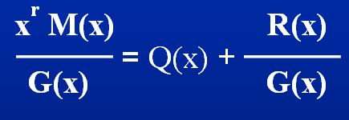
(3)CRC 校验简单证明
发送方
接收方
设 x^{r} M(x) 除以 G(x) 的商和余数分别为 Q(x) 和 R(x)。则有:
x^{r}M(x) = G(x) Q(x) + R(x)
即：
接收方收到带CRC校验和的帧多项式T(x) = x^{r} M(x) + R(x)。
由于模2加减相当于异或运算,于是接收方模2除后商Q(x),余数0.得证！

Slide 57
(4)CRC校验码生成
（1）发送数据110011；
（2）生成多项式G(x)= x⁴ + x³ + 1；
（3）将要发送的数据系列左移4位，新的序列为 1100110000；
（4）按模2算法，将生成的新序列除以生成多项式序列；
（5）将余数多项式比特序列加到新的序列中即得发送端传送序列。
。
1 0 0 0 0 1
1 1 0 0 1
1 1 0 0 1 1 0 0 0 0
1 1 0 0 1
1 0 0 0 0
1 1 0 0 1
1 0 0 1
110011
1001

Slide 58
(5)生成多项式选择
生成多项式应包含X⁰，即常数项1。
R阶的系数为1，即必须有X^{r}。
发送码T(X)，发送过程产生错误。
接收端数据T(X)+E(X)
能够检测出的差错情况：
  1位差错
  奇数位差错
  突发性差错
  2位差错
Notes:
不同的生成多项式，检错能力也不同。假如最低位为0的话，很多错误就检测不出来。

Slide 59
(6)CRC检错性能
能检测出全部单个错误
能检测出全部随机二位错误
能检测出全部奇数个错误
能检测出全部长度小于k位的突发错误
能以[1-（1/2）^{k-1}]概率检测出长度为（k+1）位的突发性错误
Notes:
除了正好数据块的比特值是按除数值变化的错误外，循环冗余校验(CRC)将检测出其他所有错误。而且，常用的CRC除数通常有17，或是33个比特，使得不可检测的错误可能降低到几乎近于零。
如果K=16，则该CRC校验码能全部检查出小于或等于16 位的所有的突发差错，并能以1-（1/2）¹⁶⁻¹=99.997％的概率检查出长度为17位的突发错，漏检概率为0.003%；

Slide 60





(7)生成多项式 G(x) 的国际标准
CRC-8 : x⁸+x²+x+1
CRC-10 : x¹⁰+x⁹+x⁵+x⁴+x²+1
CRC-12 ：x¹²+x¹¹+x³+x² +x+1
CRC-16 ：x¹⁶+x¹⁵+x²+1
CRC-CCITT ：x¹⁶+x¹²+x⁵+1
  CRC-32 ：x³²+x²⁶+x²³+x²²+x¹⁶+x¹²
+ x¹¹+x¹⁰+x⁸+x⁷+ x⁵+ x⁴+ x²+x+1

Slide 61
(8)接收方校验方案
接收方
校验方案
方案二：提取接收到序列的信息码元，重复发送方的操作x^{r}M(x) ，再除以生成多项式G(x),如果余数R’(x) = R(x),则证明传输正确。
方案一：直接用接收到的序列除以生成多项式G(x),如果余数R’(x) = 0,则证明传输正确。

Slide 62
(9)CRC校验码的生成器和校验器
数据
数据
r个比特0数据
g(x)
g(x)
r+1
r+1
先发数据位
后发校验位
余数
余数
r
CRC校验码
r
0接收，非0拒绝
发送方
接收方

Slide 63
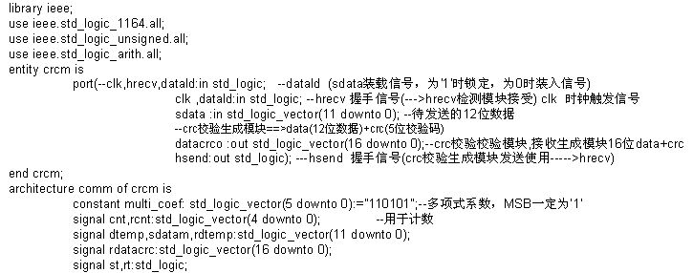
5.5.2 CRC校验生成程序
端口定义

Slide 64
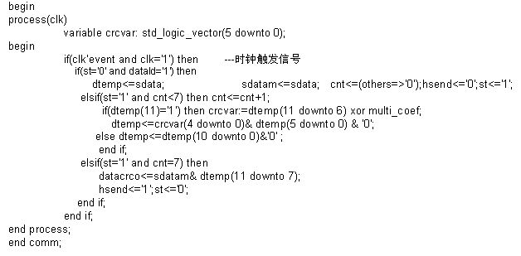
5.5.2 CRC校验生成程序
结构体实现
数据位串除以生成多项式
发送数据=数据位+余数

Slide 65
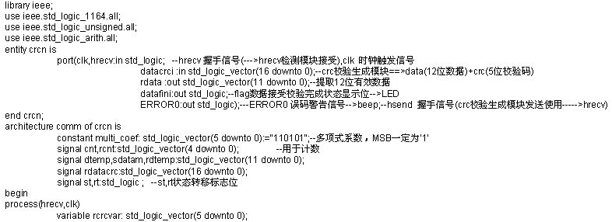
5.5.3 CRC校验检测程序

Slide 66
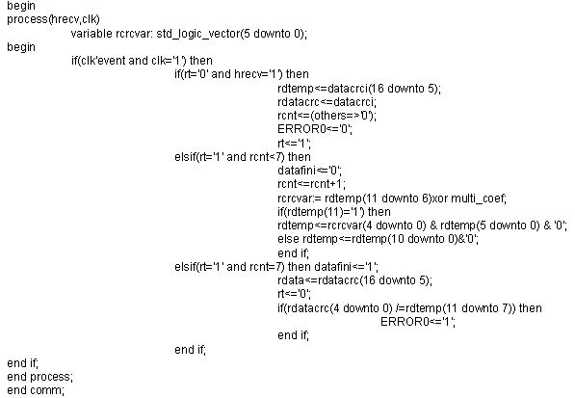
5.5.3 CRC校验检测程序

Slide 67
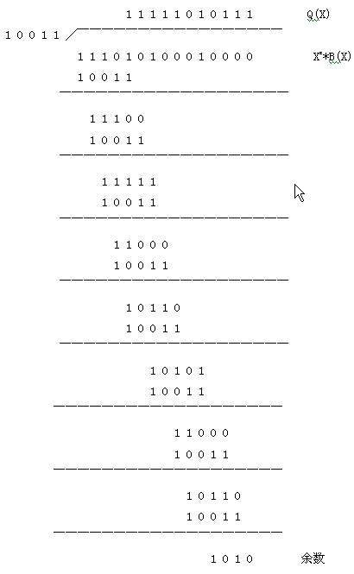
0
G(X)
⊕

Slide 68
CRC冗余校验码
111010100011010
CRC校验码
信息码
CRC冗余校验码

